Slide 1
Top 10 Länder nach Anzahl neuer Fälle in den letzten 7 Tagen
52.143.258 Fälle
1.284.610 Todesfälle (2,46%)
Land | Fälle kumulativ | Neue Fälle in den letzten 7T | Veränderung % (7T) | 7d-Inzidenz/ 100.000 Ew | R (7T) | CFR % | Trend
Vereinigte Staaten | 10.401.132 | 914.646 | 45,54 | 277,95 | 1,29 | 2,32 | ▲
Frankreich | 1.865.538 | 322.217 | 4,55 | 480,83 | 0,95 | 2,28 | ▲
Indien | 8.683.916 | 319.830 | -1,25 | 23,41 | 0,99 | 1,48 | ▼
Italien | 1.028.424 | 238.047 | 18,66 | 394,38 | 1,12 | 4,18 | ▲
Polen | 618.813 | 179.277 | 27,61 | 472,12 | 1,17 | 1,42 | ▲
Großbritannien | 1.256.725 | 157.666 | 0,56 | 236,57 | 1 | 4,01 | ▲
Russische Föderation | 1.836.960 | 143.506 | 10,83 | 98,38 | 1,07 | 1,72 | ▲
Spanien | 1.417.709 | 133.301 | -9,87 | 284 | 0,94 | 2,83 | ▼
Deutschland | 727.553 | 129.970 | 11,5 | 156,55 | 1,07 | 1,65 | ▲
Brasilien | 5.675.032 | 85.007 | -30,18 | 40,28 | 0,96 | 2,87 | ▼
Quelle: ECDC, Stand: 12.11.2020

Slide 2
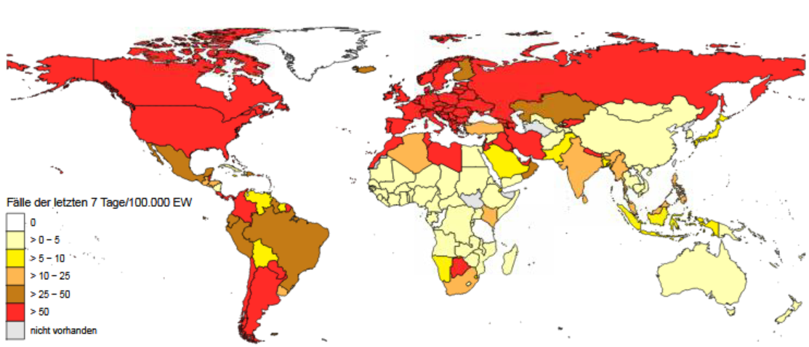
7-Tages-Inzidenz pro 100.000 Einwohner
Europa (nicht EU/EWR/UK/CH)
Land | Inzidenz 7T
Andorra | 685,25
Montenegro | 645,15
San Marino | 568,89
Georgien | 511,99
Armenien | 443,48
Nordmazedonien | 358,33
Monaco | 338,52
Bosnia and Herzegovina | 332,23
Gibraltar | 293,72
Kosovo | 254,43
Serbien | 243,1
Ukraine | 157,27
Republik Moldau | 153,34
Albanien | 122,31
Russische Föderation | 98,38
Aserbaidschan | 90,42
Jersey | 77,92
Weißrussland | 74,52
81 Länder/Territorien mit einer 7-Tages-Inzidenz > 50 Fälle / 100.000 Ew.
Asien
Afrika
Amerika
Land | Inzidenz 7T
Jordanien | 348,13
Libanon | 171,13
Kuwait | 126,36
Bahrain | 86,4
VAE | 84,84
Palästina | 84,84
Iran | 83,1
Nepal | 67,83
Irak | 57,59
Kirgisistan | 55,77
Katar | 53,57
Land | Inzidenz 7T
Marokko | 96,83
Libyen | 92,93
Kap Verde | 92,19
Tunesien | 86,87
Botswana | 51,79
Land | Inzidenz 7T
Vereinigte Staaten | 277,95
Belize | 157,55
Panama | 151,68
Argentinien | 150,57
Puerto Rico | 143,28
Costa Rica | 128,91
Kolumbien | 113,71
Curaçao | 98,52
Sint Maarten (NL) | 94,36
Kanada | 78,47
Aruba | 73,37
Bahamas | 55,71
Paraguay | 54,62
Chile | 51,51
Ozeanien
Land | Inzidenz 7T
Französisch Polynesien | 723,99
Guam | 509,28
Quelle: ECDC, Stand: 12.11.2020
Notes:
NICHT MEHR: Perú, Malediven

Slide 3
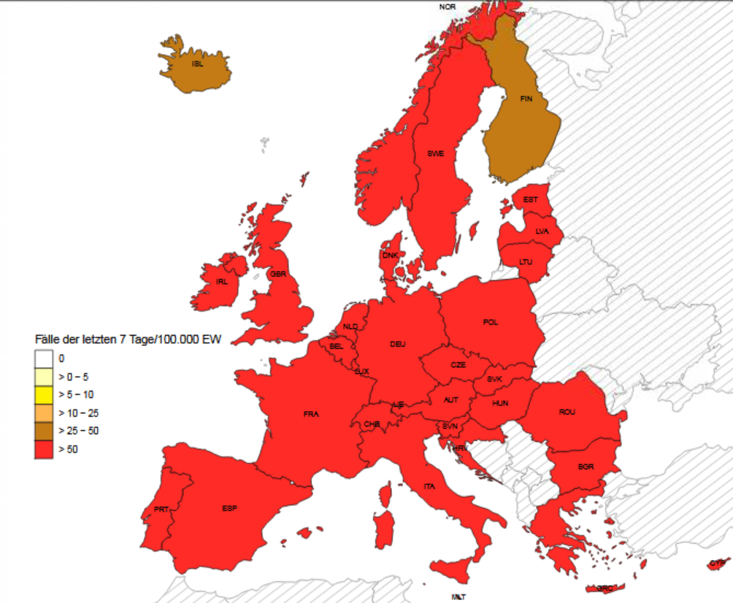
7-Tages-Inzidenz pro 100.000 Einwohner – EU/EWR/UK/CH
Europa (EU/EWR/UK/CH)
Land | Inzidenz 7T
Schweiz | 595,41
Liechtenstein | 575,85
Tschechische Republik | 564,23
Luxemburg | 548,3
Österreich | 524,51
Frankreich | 480,83
Polen | 472,12
Slowenien | 458,02
Kroatien | 399,22
Italien | 394,38
Litauen | 363,97
Portugal | 342,84
Ungarn | 326,15
Bulgarien | 324,57
Rumänien | 293,63
Spanien | 284
Belgien | 253,25
Niederlande | 238,66
Großbritannien | 236,57
Schweden | 231,81
Slowakei | 227,67
Malta | 191,87
Deutschland | 156,55
Zypern | 155,38
Griechenland | 153,19
Dänemark | 127,83
Lettland | 109,17
Estland | 88,69
Norwegen | 73,78
Irland | 56,36
Quelle: ECDC, Stand: 12.11.2020

Slide 4
Zusammenfassung und News
Afrika: 2,3% der neuen Fälle und 3,6% der Todesfälle der vergangenen 7 Tagen
Top 5 Ländern (neue Fälle in den letzten 7 Tagen): Marokko, Südafrika, Tunesien, Libyen, Kenia
Amerika: 32,0% der neuen Fälle und 52,1% der Todesfälle der vergangenen 7 Tagen
Top 5 Ländern (neue Fälle in den letzten 7 Tagen): Vereinigte Staaten, Brasilien, Argentinien, Kolumbien, Mexiko
72% der neuen Fälle und 36% der der Todesfälle der vergangenen 7 Tagen in Amerika aus der USA gemeldet
Asien: 15,9% der neuen Fälle und 20,0% der Todesfälle der vergangenen 7 Tagen
Top 5 Ländern (neue Fälle in den letzten 7 Tagen): Indien, Iran, Jordanien, Indonesien, Irak
Europa: Weiterhin starke Zunahme neuer Fälle. 49,8% der neuen Fälle und 24,1% der Todesfälle der vergangenen 7 Tagen
Top 5 Ländern (neue Fälle in den letzten 7 Tagen): Frankreich, Italien, Polen, Großbritannien, Russische Föderation
Ozeanien: 0,08% der neuen Fälle und 0,08% der Todesfälle der vergangenen 7 Tagen
Notes:
(https://www.nature.com/articles/d41586-020-03166-8)
https://www.deutschlandfunk.de/newsblog-zum-coronavirus-13-363-neuinfektionen-in.2852.de.html?dram:article_id=472514

